Slide 1
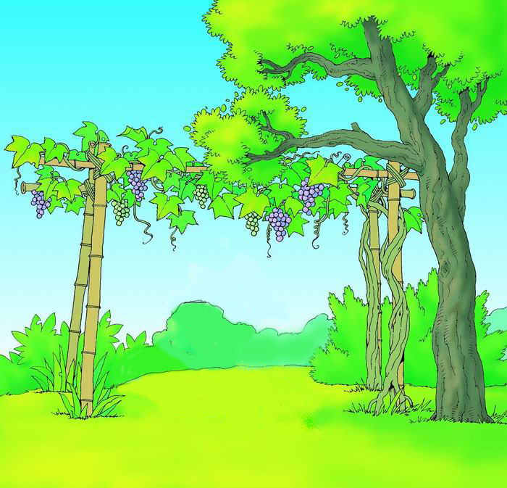
17 酸的和甜的

Slide 2
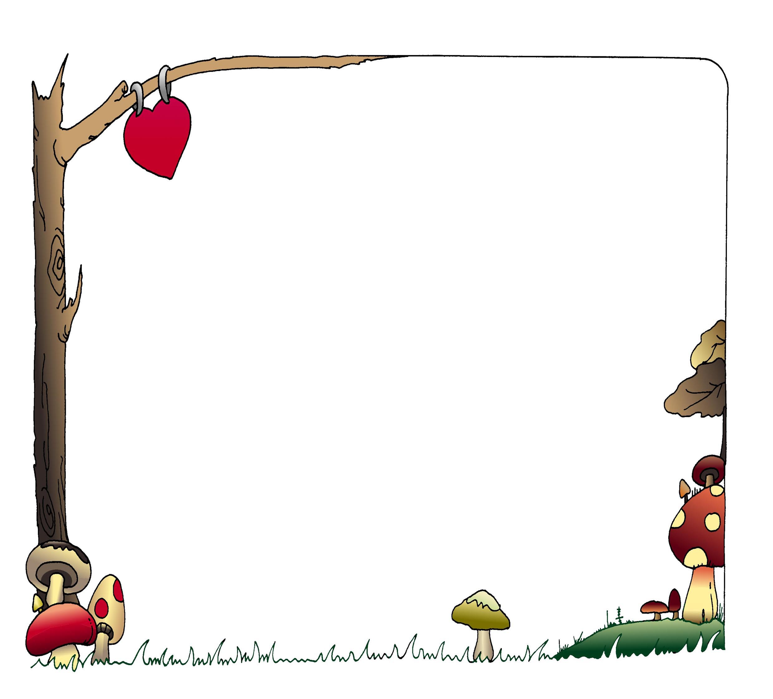

suān pú tao
酸的 葡萄
hú li chuàn yìng
狐狸 一串串 硬说
pò dài
迫不及待

Slide 3



起点
走迷宫
酸
串
葡
狐
迫
萄
硬
狸
待
终点
你真棒

Slide 4
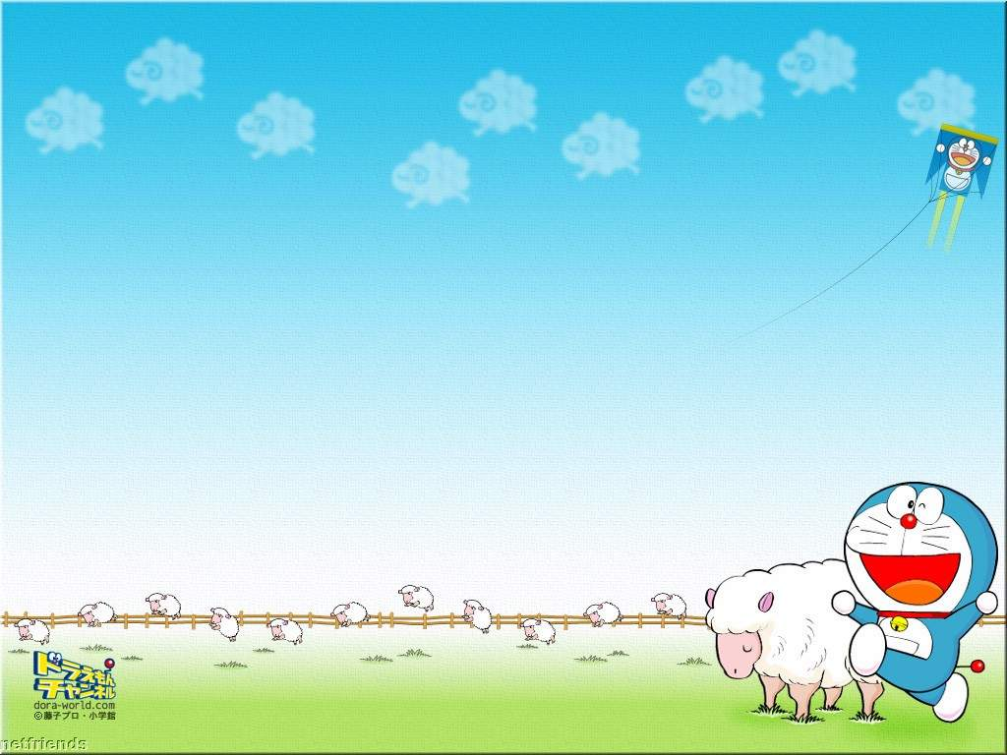
自由读课文:
1、边读课文边看图画，遇到不懂的看看旁边的插图。
2、故事里有哪些动物？它们谁说葡萄是酸的？谁说葡萄是甜的？

Slide 5
pú tao
一( )
( )的
葡萄

Slide 6
再读课文:
1、它们谁说葡萄是酸的？葡萄到底是酸的还是甜的？
2、狐狸、松鼠、小兔子它们为什么说葡萄是酸的？而小猴子怎么知道葡萄是甜的呢？

Slide 7
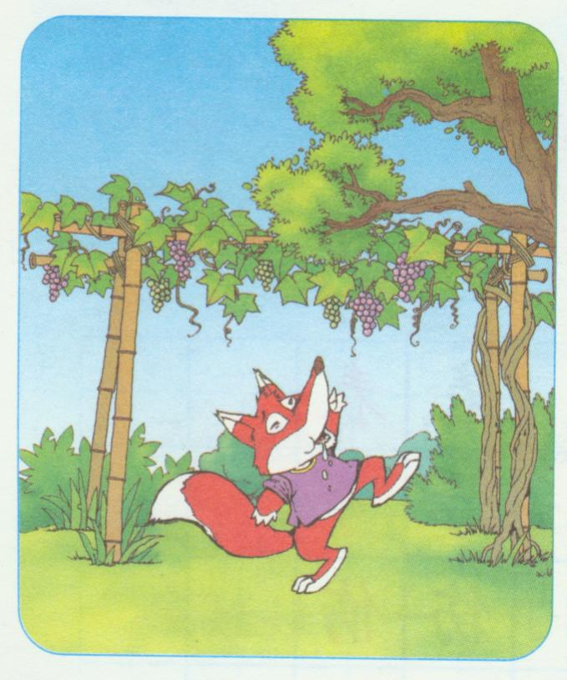
葡萄架下，有一只狐狸。他一会儿转来转去，一会儿跳起来摘葡萄，可是一颗也没摘到。于是，他指着架上的葡萄，说：“这葡萄是酸的，不能吃！”
一会儿 一会儿 。

Slide 8
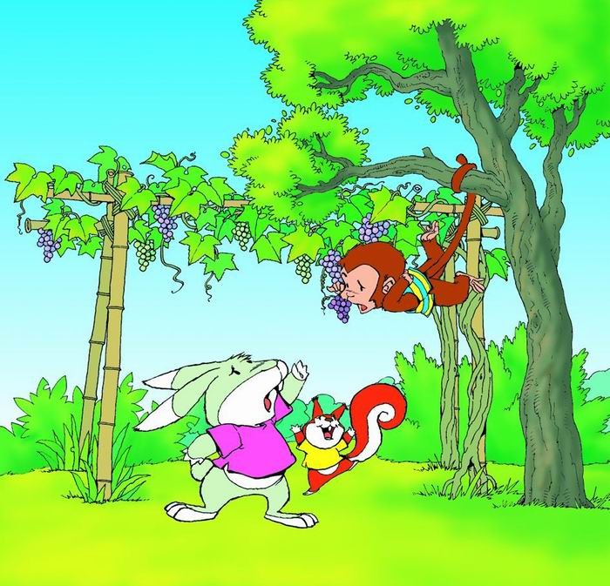
这时，来了一只小猴子。他望望架上那一串串紫红色的葡萄，迫不及待地爬上葡萄架，摘下一串就要往嘴里送。

Slide 9
读读比比
小猴子爬上葡萄架。
小猴子迫不及待地爬上葡萄架。
同学们（ ）地看书。
小朋友（ ）地做游戏。
小鸟在空中（ ）地飞翔。

Slide 10
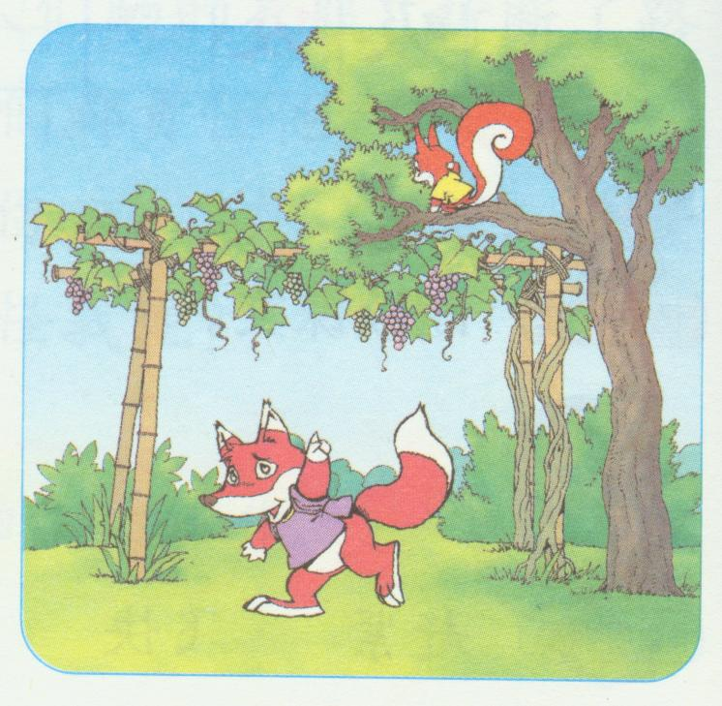
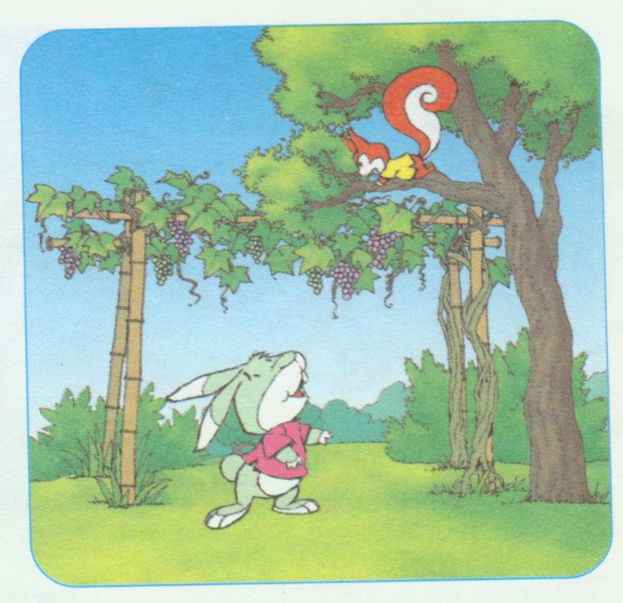
小松鼠把狐狸说的话告诉了小兔子。小兔子一听，心里想：狐狸和小松鼠都说葡萄是酸的，那一定不能吃！
树上的小松鼠听了，心里想：狐狸很聪明，他说葡萄不能吃，那一定是很酸的。

Slide 11
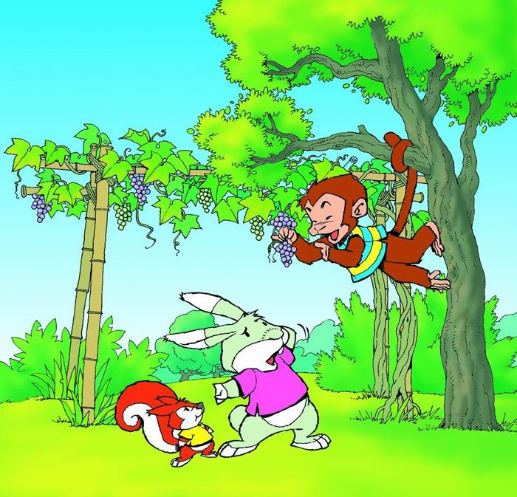
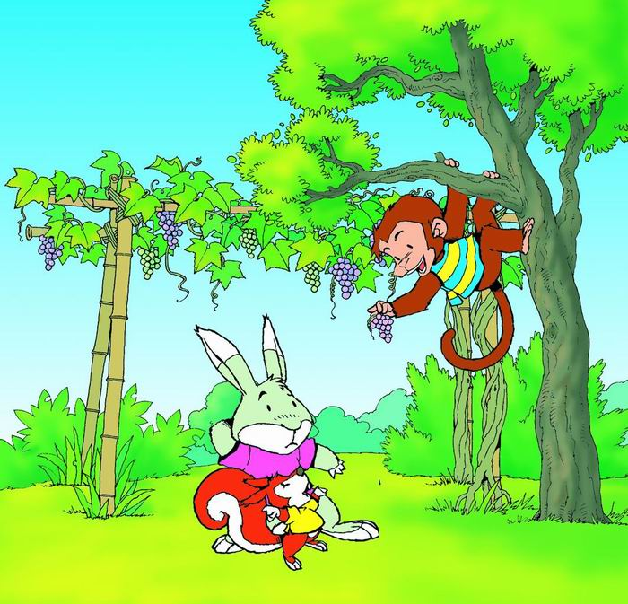
小兔子连忙说：“不能吃，不能吃，这葡萄是酸的！”
小猴子笑着问：“你吃过吗？”
小兔子摇摇头，说：“我没吃过，可是小松鼠说葡萄很酸。”
小猴子又问小松鼠：“你尝过吗？”
小松鼠也摇摇头，说：“我没敢尝，狐狸说这葡萄酸得很呢！”

Slide 12
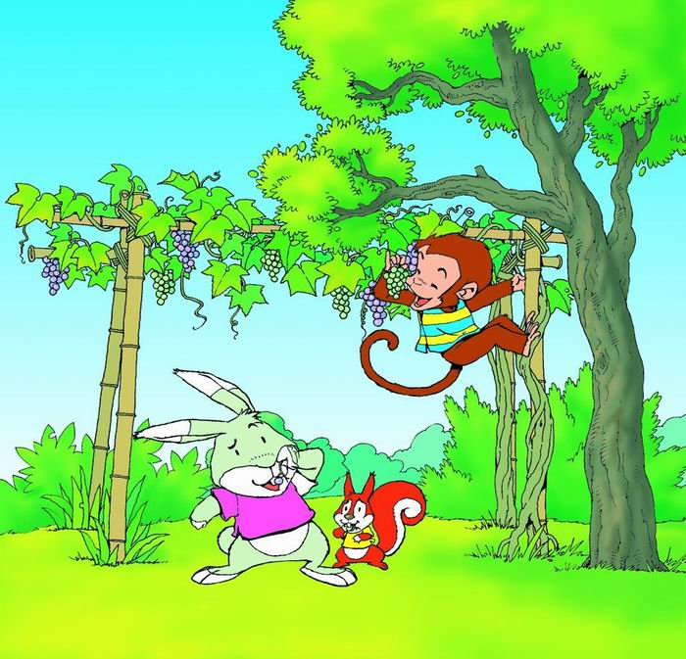
小猴子听了，大口大口地吃葡萄来。小松鼠和小兔子见他吃得这么开心，也尝了一颗。啊！真甜。

Slide 13
读读比比
小猴子吃起葡萄来。
小猴子大口大口地吃起葡萄来。

Slide 14
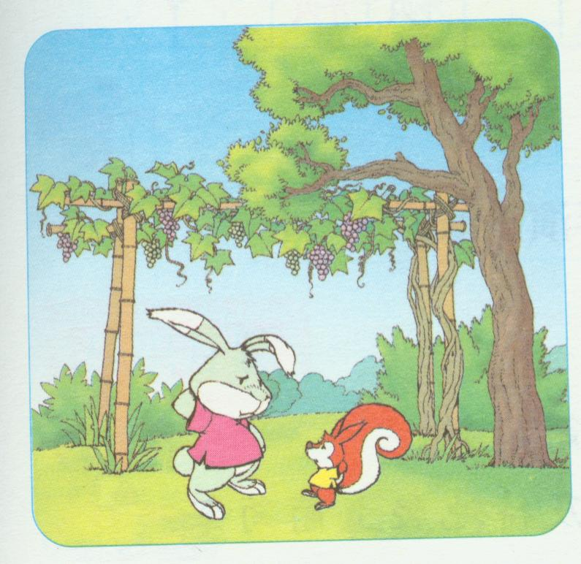
小松鼠和小兔子真不明白，狐狸为什么硬说葡萄是酸的呢？

Slide 15
葡萄大，葡萄圆，
串串葡萄狐狸馋，
摘不到，硬说酸，
松鼠兔子不分辨。
小猴子，不轻信，
迫不及待架上攀，
自己尝试味道甜，
凡事都要亲体验。
chán
biàn
pān

Slide 16

串 告 兔
诉 颗

Slide 17
读读比比
小猴子爬上葡萄架。
小猴子迫不及待地爬上葡萄架。
小猴子吃起葡萄来。
小猴子大口大口地吃起葡萄来。

Slide 18




